Slide 1


Slide 2


Slide 3

Título
Descripción del tema que se quiera explicar
FOTO

Slide 4
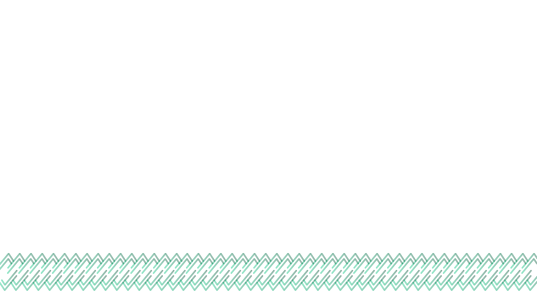
Título
Un párrafo es una unidad de texto que comienza con mayúscula inicial y termina con un punto y aparte. Generalmente, presenta una idea principal y está compuesto por varias oraciones que la desarrollan, explican o argumentan.
Un párrafo es una unidad de texto que comienza con mayúscula inicial y termina con un punto y aparte. Generalmente, presenta una idea principal y está compuesto por varias oraciones que la desarrollan, explican o argumentan.

Slide 5

Título
Un párrafo es una unidad de texto que comienza con mayúscula inicial y termina con un punto y aparte. Generalmente, presenta una idea principal y está compuesto por varias oraciones que la desarrollan, explican o argumentan.
Un párrafo es una unidad de texto que comienza con mayúscula inicial y termina con un punto y aparte. Generalmente, presenta una idea principal y está compuesto por varias oraciones que la desarrollan, explican o argumentan.
Subtítulo
Un párrafo es una unidad de texto que comienza con mayúscula inicial y termina con un punto y aparte. Generalmente, presenta una idea principal y está compuesto por varias oraciones que la desarrollan, explican o argumentan.

Slide 6
Título
Subtítulo

Slide 7


